Slide 1
UML 2
Diagrammes UML de modélisation dynamique
Chapitre 5
v1.0

Slide 2
Déroulement
Evolution du système et interactions entre objets.
Diagramme de séquence : interactions entre objets au cours du temps. Messages synchrone et asynchrone.
Diagramme global d'interactions.
Diagramme de communication : rôle des objets, interactions, concurrence de traitements...
Diagramme d'état transition : états possibles d'un objet et événements déclenchant les transitions.
Diagramme d'activité : flux des activités pour réaliser une opération, objets en charge de ces activités

Slide 3
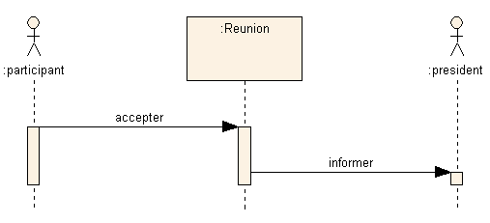
Diagramme de séquences : Exemple simple
Notes:
Note the actor’s name is shown, not the class of which it is an instance, hence no “:”. Note also that Together does not support full-stick arrowhead for unspecified, hence I have used asynchronous.

Slide 4
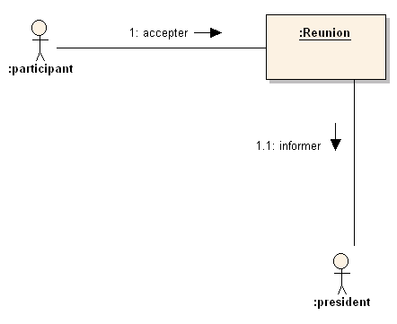
Diagramme de communications : Exemple simple

Slide 5
Qu’est-ce qu’un diagramme d’interaction ?
“Un terme générique qui s'applique à différents types de diagrammes qui décrivent les interactions entre objets. Ces diagrammes comprennent le diagramme de communication [précédemment appelé diagramme de collaboration], les diagrammes de séquence, et le diagramme global d'interaction.”*
Les diagrammes de communication et de séquence sont isomorphiques
Ils contiennent les mêmes informations sous deux formes différentes
Notes:
Isomorphic translates into ‘same form’ while Polymorphic is ‘many forms’.

Slide 6
Diagrammes de séquence et de communication
“Un diagramme de séquence … représente les interactions entre objets ordonnancées temporellement.”*
Le diagramme de séquence met l’accent sur l’ordonnancement des événements dans le temps
“Un diagramme de collaboration [communication] … représente des interactions … Contrairement à un diagramme de séquence, un diagramme de collaboration [communication] montre explicitement les relations entre … objets.”*
Le diagramme de communication met l’accent sur les relations entre les objets

Slide 7
Objets et temps
Un diagramme de séquence contient des objets
Des instances d’acteurs peuvent également être représentées (un acteur est un type de classe)
Les objets sont représentés horizontalement le long du diagramme
La ligne de vie de l’objet est représentée par une ligne pointillée verticale
L’ordre horizontal n’a pas d’importance ni de signification
L’axe vertical du diagramme représente le temps
Le temps s’écoule du haut vers le bas
Habituellement seul l’ordre vertical est significatif, la distance verticale entre les messages n'a pas d'importance
Quand on décrit des séquences temps-réel, l’axe des temps peut être gradué
Notes:
A lot of pages from now on come in pairs and can be put up simultaneously. Remember your attendees are also visual and/or verbal. The first provides a textual explanation of the feature and the second a diagram example.
The vertical axis of time starts at the beginning of the interaction and finishes at the end of the interaction.

Slide 8
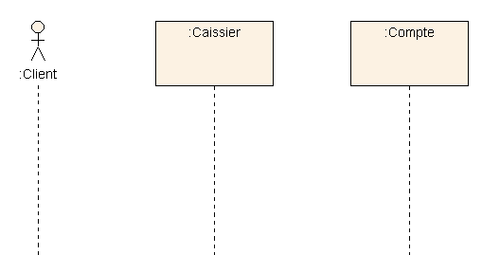
Objets et temps : Exemple

Slide 9
Messages et stimulus
Un diagramme de séquence montre les stimulus échangés entre instances
Un stimulus est une instance de message
Les stimulus sont représentés par des flèches entre les lignes de vie des objets
La flèche est étiquetée avec le nom du message et ses paramètres
L’arrivée d’un stimulus sur un objet est appelée un événement
La période sur la ligne de vie, durant laquelle un objet est actif est représentée par un rectangle appelé une activation
Un objet passif est actif uniquement durant le traitement d’un événement
Un objet actif est actif pour toute sa durée de vie
Notes:
Ask attendees – A Link is an instance of? An object is an instance of? As a lead into A stimulus is an instance of a message.

Slide 10
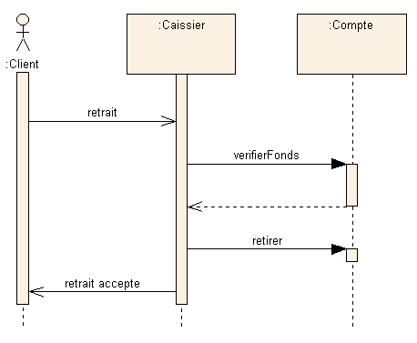
Stimulus : Exemple
Notes:
In Together, set the object’s “Concurrent” property (not the “Active” property) to make it appear active. (The “active” property applies to collaboration diagrams.)

Slide 11
Étiquettes de description
Des étiquettes de description peuvent être placées dans la marge du diagramme
Utile quand le diagramme décrit une interaction de cas d’utilisation
Reprend la description contenue dans le modèle de cas d’utilisation
Une chronologie et d’autres étiquettes sont utilisées pour les diagrammes temps-réel
Des notes UML peuvent également être attachées
Comme sur tous les diagrammes

Slide 12
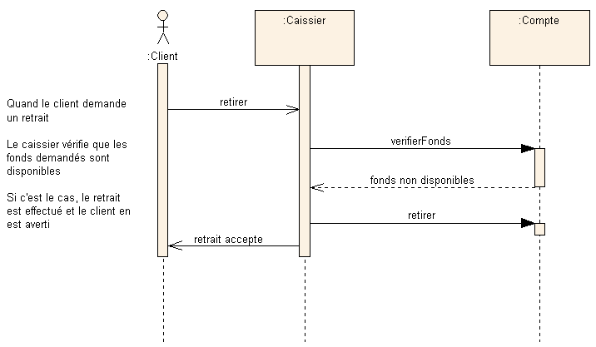
Étiquettes de description : Exemple
Notes:
withdrawal accepted() and withdraw(amount) are happening concurrently, the diagram shows no precedence for one before the other.

Slide 13
Flux procédural
Un flux de messages est d’un des trois types suivants :
Asynchrone
Procédural
Retour de flot procédural
Le flux procédural est représenté par une flèche pleine
Un message procédural invoque une opération sur l’objet cible
Un objet ne peut envoyer qu’un message procédural à la fois
L’activité est transférée à l’objet cible
L’expéditeur est bloqué jusqu’à ce qu’il reçoive un retour
Un retour de flux procédural est représenté par une flèche pointillée
Le retour peut être omis du diagramme, mais reste implicite

Slide 14
Flux asynchrone
Un flux asynchrone est représenté par une flèche simple
Un message asynchrone est aussi appelé signal
Après l’envoi d’un signal, un objet peut continuer son propre traitement
Ceci implique la mise en parallèle des traitements
Un objet peut envoyer de nombreux signaux simultanément, mais ne peut accepter qu’un signal à la fois
Le comportement lors de l’arrivée simultanée d’événements n’est pas spécifié

Slide 15
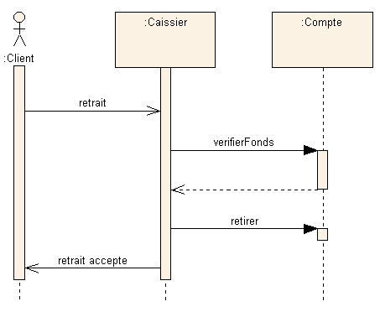
Flux procéduraux et asynchrones

Slide 16
Création d’objets
Les objets peuvent être créés au cours de la séquence modélisée
L’objet est placé au bout de la flèche représentant le message qui le crée
Les objets sont créés par des opérations de portée classe
Équivalentes aux constructeurs en Java ou C++
Les objets qui existent avant le début de la séquence sont représentés dans la partie haute du diagramme
Comme dans les diagrammes que nous avons vus jusqu'à présent

Slide 17
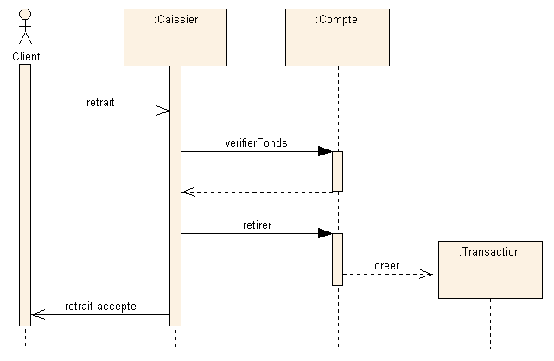
Création d’objets : Exemple

Slide 18
Destruction d’objets
Les objets peuvent être détruits au cours de la séquence modélisée
Une croix est placée à la fin de l’activation dans laquelle l’objet est détruit
La ligne de vie et l’activation se terminent à cet endroit

Slide 19
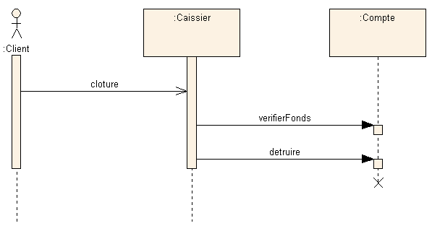
Destruction d’objets : Exemple

Slide 20
Messages perdus et trouvés
Un message perdu est un message dont la classe destinataire est inconnue ou n’est pas importante
Le message arrive sur un point (end point) plutôt que sur une ligne de vie
Un message trouvé est un message dont la classe expéditrice est inconnue ou n’est pas importante
Le message est issu d’un point (end point) plutôt que d’une ligne de vie

Slide 21
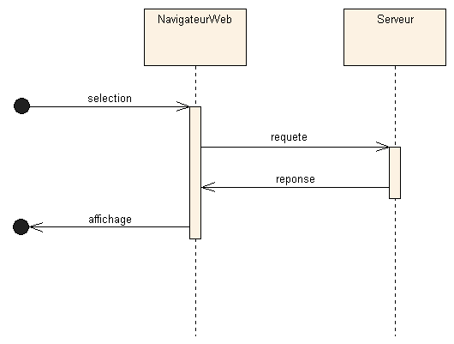
Messages perdus et trouvés : Exemple

Slide 22
Concurrence
UML utilise le terme concurrence pour décrire différentes situations dans lesquelles plus d’une chose peut advenir
La récursion
Le branchement et la convergence
Le branchement conditionnel
L’itération
Seul le cas du branchement et de la convergence correspond à une situation durant laquelle plusieurs choses se passent, réellement, au même moment (simultanéité)

Slide 23
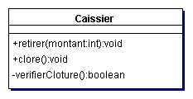
Récursion
Un objet peut s’envoyer un message procédural à lui-même
Ceci s’appelle la récursion
La récursion est représentée en surimposant une activation décalée
Par exemple, supposons que dans la classe caissier, l’opération publique clore() appelle l’opération privée verifierCloture() pour effectuer une partie du traitement

Slide 24
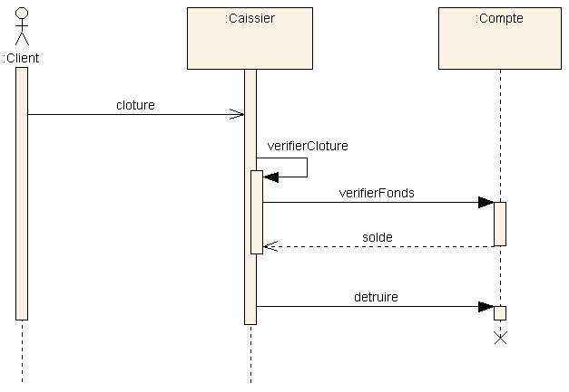
Récursion : Exemple

Slide 25
Branchement et convergence
Le branchement est représenté en utilisant un cadre d’interaction (interaction frame)
Le mot-clé par indique que les fragments dans ce cadre s’exécutent en parallèle
Chaque fragment est placé dans une région du cadre
Ce cas peut arriver dans différentes circonstances
Un objet passif reçoit des messages procéduraux concurrents depuis plus d’un objet actif
Un objet actif reçoit des messages asynchrones concurrents
Un objet actif s’envoie lui-même un message asynchrone
Comme indiqué dans le diagramme suivant
Les branches parallèles peuvent éventuellement converger
Indiqué par la fin du cadre d’interaction

Slide 26
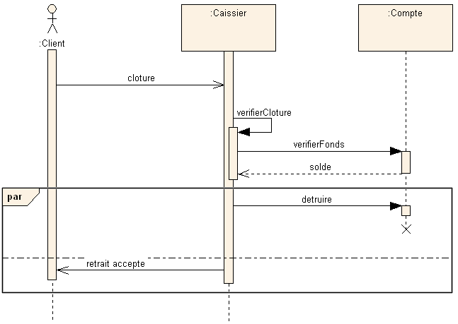
Branchement et convergence : Exemple
Notes:
In UML 1.3, the lifeline of teller should not be a solid line on the top side of the second activation box, but I guess Together treats a merge as a “return from branch” and so only dashes the merge, not the branch.

Slide 27
Branchement conditionnel
Les diagrammes de séquences peuvent montrer différentes séquences alternatives
Néanmoins, si un tel diagramme est trop complexe, il faut le découper en plusieurs diagrammes, chacun montrant une séquence différente
Les cadres d'interaction portant le mot-clé alt sont utilisés pour décrire les branchements conditionnels
Le cadre peut contenir plusieurs régions portant une condition de garde
Modélise des « if condition then … else if condition then … else … »
S'il n'y a qu'une région, on peut utiliser le mot-clé opt
Modélise des « if condition then ... »
Les cadres d'interaction peuvent être emboîtés les uns dans les autres
Avant UML 2.0, un branchement conditionnel était représenté par plus d’un message provenant du même point
Des conditions de garde mutuellement exclusives indiquaient l’alternative
[condition-garde] valeur-retour:= nom-message (paramètres)
Souvent difficile à lire et à comprendre
Notes:
Rumbaugh’s Event Traces and Jacobson’s Object Interaction Diagrams (precursors to the sequence diagram) did not have conditional branching and you had to use two diagrams.
The movie “Sliding Doors” told two parallel stories about a lady who was fired and on the way home in the first story she missed her subway train by 1 second as the doors closed in front of her nose. She then takes a taxi home to her boy friend. In the second story she gets on the subway just before the doors close and gets home 5 minutes earlier and find her boyfriend in bed with another women. The two stories go on from there with interesting endings. Conditional Branching is rather like this, two parallel message sequences on one diagram. The students – even though most of them had not seen this movie – really liked the analogy.
You might like to add to the syntax definition, “provided there is no predecessor nor sequence expression included.”

Slide 28
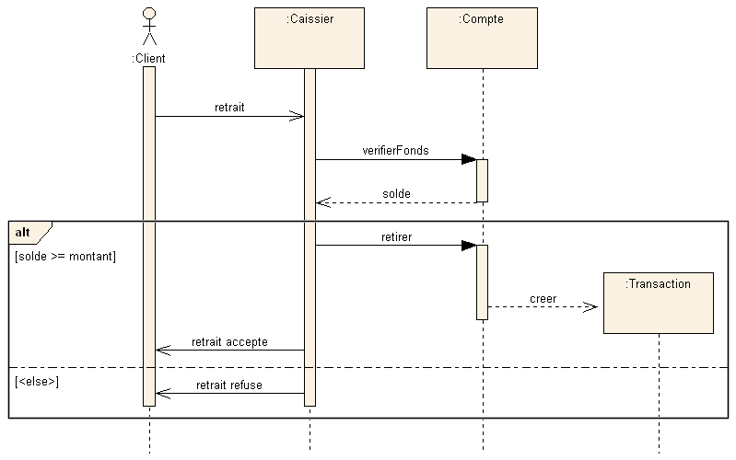
Branchement conditionnel : Exemple

Slide 29
L’itération
Les boucles ou itérations sont notées avec un cadre d'interaction portant le mot-clé loop
Une condition de garde indique jusqu’à quand la boucle sera exécutée (condition de continuation)
La condition peut être placée soit en haut du cadre, soit en bas selon le moment où le test est fait
Exemple : détruire un compte peut conduire à l’effacement de toutes les transactions qui lui sont associées

Slide 30
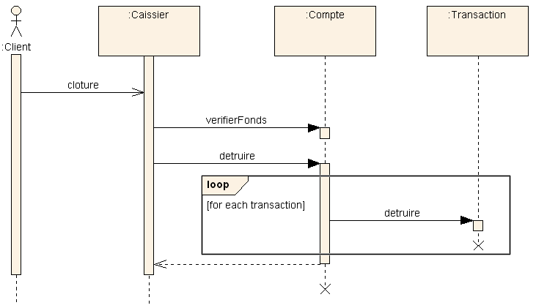
L’itération : Exemple
Notes:
Transaction should, strictly speaking, be a role, and therefore not underlined. Together does not support this. In any case, I removed the discussion of object roles as it seemed to add very little.

Slide 31
Buts et utilisations
Les diagrammes de séquence sont utilisés pour représenter des interactions entre objets, en mettant l’accent sur l’ordonnancement des flux de messages
Utilisables à la fois en analyse et conception
Utiles pour décrire les processus métier dans lesquels des messages s’échangent entre collaborateurs
Utilisés pour clarifier les interactions complexes entre des objets de programmation
Utilisables pour identifier les classes réalisant un cas d’utilisation
Fournissent un pont entre les cas d’utilisation et les diagrammes de conception

Slide 32
Objets et interactions
Un diagramme de communication présente un arrangement d’objets et de liens qui interagissent pour mettre en œuvre un comportement
Sa partie statique est un ensemble d’objets et de liens
Une interaction est une spécification des messages envoyés entre objets pour réaliser le comportement
Les interactions représentent l’aspect dynamique
Un diagramme de communication décrit un ensemble d'objets et éventuellement une de ses interactions
Plusieurs diagrammes de communication peuvent être produits pour les différentes interactions d’un même ensemble d'objets
Un diagramme de communication qui ne montre aucune interaction est tout simplement un diagramme d’objets

Slide 33
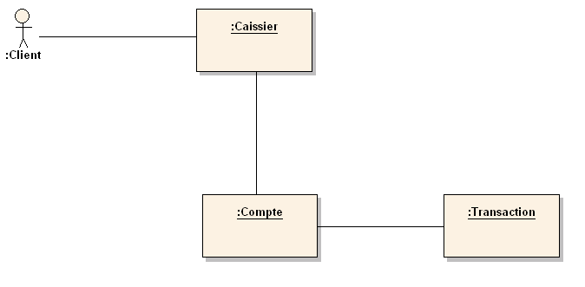
Diagramme de communication : Exemple montrant uniquement la partie statique

Slide 34
Messages
Sur les diagrammes de communication, les messages sont représentés par des flèches étiquetées le long des liens
Les conventions pour l’étiquetage des messages et la représentation des flèches sont identiques à celles des diagrammes de séquences
L’ordonnancement est indiqué par la numérotation des messages
L’emboîtement de séquences est indiqué par une numérotation hiérarchique séparée par des points (ex. : 1.1, 2.3.1)
Les conditions de garde sont indiquées comme elles l'étaient sur les diagrammes de séquences
Une condition d’itération est représentée par une condition de garde précédée par un astérisque

Slide 35
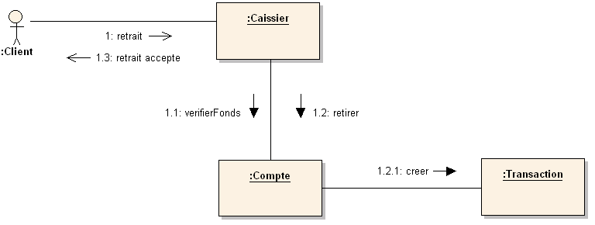
Diagramme de communication : Exemple montrant des interactions
Notes:
You can put up 4-31 with this diagram to show the isomorphic nature of the two diagrams.

Slide 36
Création et destruction
Un objet ou un lien qui est créé pendant l’interaction peut être étiqueté {new}
Un objet ou un lien qui est détruit pendant l’interaction peut être étiqueté {destroyed}
Un objet ou un lien qui est créé puis détruit pendant l’interaction peut être étiqueté {new destroyed} ou {transient

Slide 37
Diagramme de communication ou de séquence ?
Les diagrammes de communication et de séquence sont isomorphiques
Ils présentent les mêmes informations sous des formes différentes
Les deux types de diagrammes présentent les éléments d’une interaction
Des objets et/ou des rôles
Des stimulus et/ou des messages
Un diagramme de séquence possède un axe temporel explicite
Un diagramme de communications utilise une numérotation des messages
Un diagramme de communication montre des liens
Ceux-ci ne sont pas explicites sur un diagramme de séquence

Slide 38
Identifier une collaboration
Une collaboration est un arrangement d’objets et de liens qui interagissent pour mettre en œuvre un comportement
Une collaboration est décrite par un ou plusieurs diagrammes de communication
Avec éventuellement d’autres diagrammes, par exemple :
Des diagrammes de séquence et de classes
Des diagrammes d’états et d’activité
Le symbole de collaboration peut être utilisé pour faire apparaître une collaboration sur les autres diagrammes
Une ellipse en pointillés contenant le nom de la collaboration
Retrait de fonds

Slide 39
Réalisation de cas d’utilisation
Une collaboration peut décrire comment le système répondra aux besoins décrits par un cas d’utilisation
Appelé réalisation de cas d’utilisation
La réalisation est une relation dans laquelle un élément remplit un contrat spécifié par un autre élément
Ici la collaboration remplit un contrat spécifié par le cas d’utilisation
Arriver sur les lieux
Cas d’utilisation
Relation de réalisation
Collaboration
Arriver sur les lieux

Slide 40
Patrons, mécanismes et patrons d’architecture
Une collaboration peut aussi être utilisée pour décrire un arrangement de classes ou d’objets conçu pour résoudre un problème courant
Appelé patron (pattern)
Un patron utilisé pour résoudre un problème de conception est appelé un patron de conception (design pattern)
UML utilise également le terme mécanisme (mechanism)
Un patron utilisé pour résoudre un problème architectural est appelé un patron d’architecture (framework)
Un patron d’architecture comprend habituellement de nombreux patrons groupés dans un paquetage

Slide 41
Le patron de l’Observateur : Un patron de conception
Le patron de l’Observateur (Observer) est habituellement utilisé pour permettre à un objet de notifier à de nombreux objets dépendants, que son état a changé
Le patron permet un couplage faible entre le sujet et ses observateurs
Un sujet concret peut envoyer une notification aux observateurs concrets sans connaissance spécifique sur leur classe respective
Le patron de l’Observateur est généralement utilisé lors de la programmation d’IHM
Par exemple, un changement dans un document entraîne la mise à jour de nombreuses fenêtres
IHM = Interface Homme Machine
Notes:
The observer pattern is also known as Publish/subscribe, Model/View/Controller (MVC) in Smalltalk, Document/View in MFC and Observer/Observable in Java. If you use an example as you explain this pattern it works better for the students.

Slide 42
Le patron de l’Observateur : Diagramme de classes
Sujet
attacher(:Observateur)
detacher(:Observateur)
notifier(): void
Observateur
mettreAJour(): void
*
Sujet concret
Observateur concret
mettreAJour(): void

Slide 43
Le patron de l’Observateur : Diagramme de séquence
: Sujet concret
: Observateur concret
L’objet de classe “Sujet concret” appelle sa propre opération notifier() lorsque son état a changé
Chaque objet de classe “Observateur concret” effectue un traitement approprié lorsque mettreAJour() est appelée
notifier()
loop
[for each observateur]
mettreAJour()

Slide 44
Le patron de l’Observateur : Une collaboration paramétrée
Les classes Sujet et Observateur mettent en œuvre la collaboration
Habituellement, elles font partie d’une bibliothèque
Pour utiliser cette collaboration, on doit écrire des classes jouant les rôles du Sujet concret et de l’Observateur concret
La collaboration est paramétrée
Des classes concrètes doivent être fournies afin de pouvoir l’utiliser
Pour le dessiner en UML, on utilise la notation de gabarit (template)
Obervateur concret
Sujet concret
Patron de l’Observateur

Slide 45
Utiliser un patron
La collaboration peut apparaître sur un diagramme de classes
Elle montre les rôles des classes dans le patron de conception
Observateur concret
Sujet concret
Patron de l’Observateur
« bind »
« bind »
Sujet concret
Observateur concret
Document
Fenêtre

Slide 46
Qu’est-ce qu’un diagramme d’états ?
“Les diagrammes d’états représentent le comportement d’entités réagissant de manière dynamique, en spécifiant leurs réponses à la réception d’instances d’événements.”*
Les diagrammes d’états décrivent la vie d’un objet en utilisant trois éléments principaux
Les états possibles de l’objet
Les transitions montrant comment l’objet peut changer d’état
Les événements qui provoquent ces transitions
Un diagramme d’états spécifie une machine d’états pour une classe
Chaque objet de cette classe possède sa propre machine d’états

Slide 47
Pourquoi utiliser des diagrammes d’états ?
Les diagrammes d’états sont typiquement utilisés pour décrire un comportement à base d’états
Dans lequel un objet répondra différemment au même stimulus, suivant son état
Appliqué généralement aux classes, mais applicable à tout élément possédant un comportement : par exemple les acteurs, les cas d’utilisation ou les méthodes
Les diagrammes d’états sont utilisés conjointement aux diagrammes d’interactions
Un diagramme d’états décrit les événements pour un seul objet, mais pour toutes les interactions auxquelles il prend part
Un diagramme d’interactions décrit les événements pour une seule interaction, mais pour tous les objets qui y prennent part
Interactions
Objets

Slide 48
États
Un état représente une disposition dans laquelle un objet peut se trouver
Un objet reste dans un état jusqu’à ce qu’un événement provoque sa transition vers un autre état
Un état est décrit par les éléments suivants
Un nom
Une condition le définissant
Par exemple, la classe Lampe peut avoir un attribut indiquant si elle est allumée ou éteinte
Si on modélise une lampe réelle, la condition définissant l'état “allumé” est : “réseau électrique disponible, ampoule non cassée”
La condition définissant un état peut être indiquée comme une contrainte
Des transitions internes
Un ensemble d’activités ou d’actions qui peuvent être réalisées pendant que l’objet est dans cet état
Notes:
Use 6-10 at the same time.

Slide 49
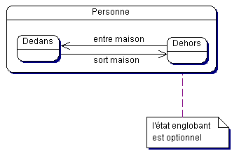
États : Exemple

Slide 50
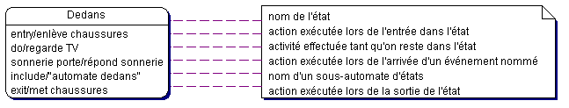
États : Notation
Un état est représenté par un rectangle avec des coins arrondis
Tous les autres éléments sont optionnels
Les noms d’états doivent être uniques au sein d’un automate d’états.
Les états anonymes (sans nom) sont considérés comme distincts
Notes:
entry, do, include, and exit are all UML keywords.

Slide 51
Actions et activités
Une action est une instruction atomique
Une fois lancée, elle est exécutée jusqu’à ce qu’elle soit terminée
Il n'est pas possible de l'interrompre
Une action complexe ou séquence d’actions est décrite par une liste d’actions séparées par des points-virgules
UML ne spécifie pas de syntaxe pour décrire les actions en elles-mêmes
Une activité est une instruction non atomique
Elle peut avoir une fin ou boucler indéfiniment
Elle peut être interrompue par un événement provoquant une transition depuis l’état dans lequel elle est définie
UML ne spécifie pas de syntaxe pour décrire les activités en elles-mêmes

Slide 52
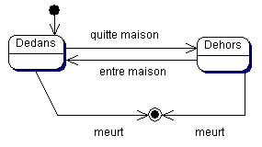
États initial et final
L’état initial d’une machine d’états est représenté par un disque plein
Également appelé pseudo-état initial
Une transition partant de cet état montre le premier état réel
L’état final d’une machine d’états est représenté par un disque plein inclus dans un cercle concentrique
Une machine d’états en boucle fermée n’a pas d’état final ; l’objet reste en vie jusqu’à la fin du système
Une machine d’états en boucle ouverte représente un objet qui peut être détruit avant la fin du système

Slide 53
Syntaxe des événements
La signature de l’événement est décrite par
nom-événement(paramètre, …)
Les événements apparaissent dans le compartiment des transitions internes d’un état ou sur les transitions entre états
Il existe quatre types d’événements :
Événement de signal
Correspondant à l’arrivée d’un message asynchrone ou signal
Événement d’appel
Correspondant à l’arrivée d’un appel procédural à une opération
Événement temporel et événement de changement

Slide 54
Syntaxe des événements (suite)
Un événement temporel apparaît après qu’un certain temps s’est écoulé
Cet événement est spécifié par le mot clef after
La liste des paramètres est une expression représentant un intervalle de temps
after (20 secondes depuis le démarrage du système)
L’absence de temps de référence signifie “depuis l’entrée dans l’état courant”
after (5 secondes)
Un événement de changement apparaît lorsqu’une condition devient vraie
Cet événement est spécifié par le mot clef when
La liste des paramètres est une expression booléenne
L’événement apparaît chaque fois que l’expression change de faux à vrai
Exemples
when (état système = opérationnel)
when (date = 1er janvier 2000)

Slide 55
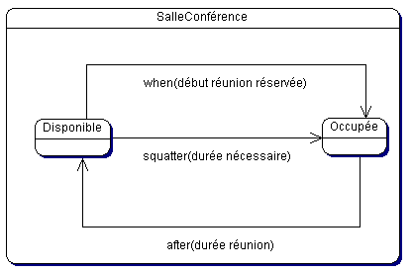
Événements temporels et de changement : Exemple

Slide 56
Notation
Une transition est représentée par une flèche entre états, étiquetée par une expression de transition
L’expression de transition spécifie l’événement et les actions à effectuer suite à son apparition
Une seule forme de flèche est utilisée dans les automates
La distinction entre les événements d’appel et de signal doit être faite par ailleurs ; par exemple, sur un diagramme d’interactions
Une expression de transition est décrite par
signature-événement [condition-garde] / liste-actions
Une signature d’événement absente équivaut à after(0)
Si la condition de garde est vérifiée, la transition a immédiatement lieu
Une transition dont l’expression ne contient ni signature d’événement, ni condition de garde est appelée sans label
A immédiatement lieu
Peut toujours contenir une expression d’actions

Slide 57
Déclenchement et levée d’une transition
Une transition est déclenchée quand son événement survient
Si la condition de garde est atteinte, la transition est levée ou tirée
Si la condition n’est pas atteinte, l’événement est oublié
La condition de garde n’est vérifiée qu’une seule fois
S’il n’y a pas de condition de garde, le déclenchement causera toujours la levée
Il ne faut pas confondre une condition de garde et un événement de changement
Une condition de garde est évaluée une seule fois lorsque l’événement associé survient
Un événement de changement se produit chaque fois que la condition spécifiée devient vraie

Slide 58
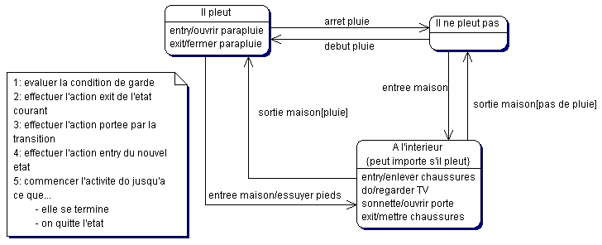
Déclenchement et levée d’une transition (suite)
Quand une transition est déclenchée, la séquence décrite dans la note se produit
Notes:
There are lots of examples coming up showing these entry, exit actions and do activities.

Slide 59
États composites
Un état composite est un état qui se décompose d’une des deux façons suivantes :
En un ensemble de sous-états séquentiels
En un ensemble de régions concurrentes
Les détails d’un état composite sont représentés :
À l’intérieur du symbole de l’état composite
Sur un diagramme séparé
Il n’existe aucune différence de sémantique, le choix est fait pour des besoins graphiques
Notes:
For complex Statecharts where nesting becomes useful there are composite states.

Slide 60
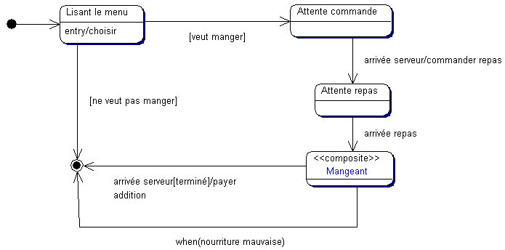
Sous-états séquentiels : Exemple
Un client dans un restaurant...

Slide 61
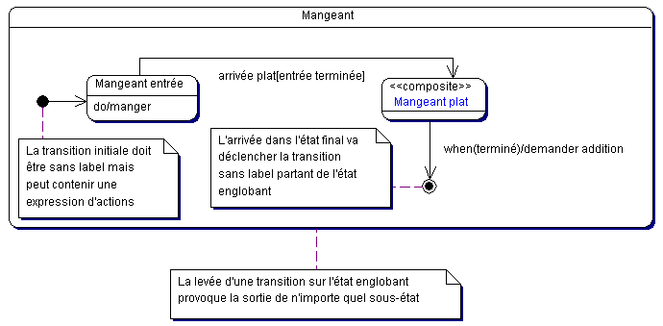
Sous-états séquentiels : Exemple (suite)
Détails de l’état composite
Notes:
One could put this on the previous diagram if one had room but it would make it more complicated to explain.

Slide 62
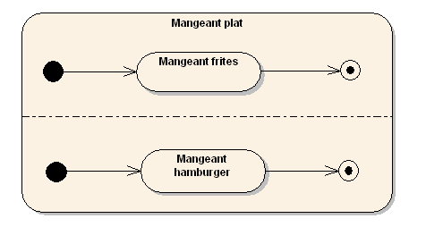
Régions concurrentes
Un état composite peut contenir des régions concurrentes
Lors de l’entrée dans l’état, chaque région tire sa transition initiale
L’état est quitté lorsque toutes les régions ont tiré leur transition finale
Ou via une transition avec label partant de l’état englobant

Slide 63
Transitions complexes
Une transition complexe possède différents états source et/ou différents états destination
Représentée grâce à une barre de synchronisation avec des flèches la reliant aux états source et destination
Un join a différentes sources
Un fork a différentes destinations
Une barre de synchronisation avec différentes sources et destinations équivaut à un join lié à un fork
Une expression de transition est éventuellement placée sur la barre de synchronisation, et non sur les flèches individuelles
La transition peut être déclenchée seulement quand tous ses états source ont terminé leur traitement (action exit)
Lorsque la transition est levée, on entre dans tous ses états destination

Slide 64
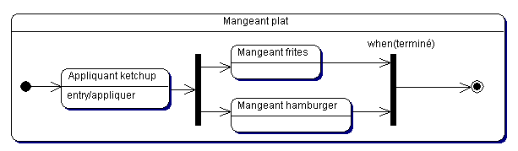
Transitions complexes : Exemple

Slide 65
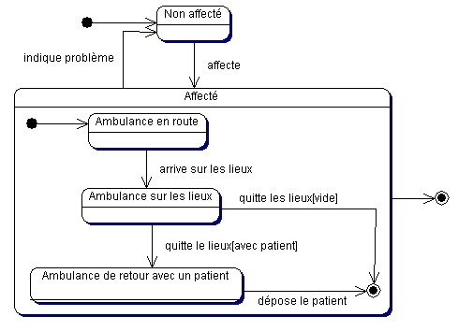
Système d’affectation des ambulances : Diagramme d’états pour la classe Appel

Slide 66
Qu’est-ce qu’un diagramme d’activité ?
“Une forme particulière de diagramme d’états dont tous les états (ou tout au moins la plupart des états) sont des actions ou des états contenant des sous-activités … Un tel diagramme permet de se focaliser sur les flux d’activité contrôlés par les traitements internes.”*
Un diagramme d’activité était vu comme un diagramme d’états modifié, avec quelques additions et restrictions
La principale différence entre ces diagrammes réside dans leurs objectifs
Un automate d’états décrit la vie d’un objet sur lequel des événements externes agissent
Un diagramme d’activité décrit un flux d’activité à travers les étapes d’une méthode ou d’un processus, contrôlé par l'achèvement des étapes
Pour éviter les confusions, le lien formel entre diagramme d'états et diagramme d'activité a été enlevé dans UML 2.0
*Source: OMG Unified Modeling Language Specification. Object Management Group, Inc.: 2001.

Slide 67
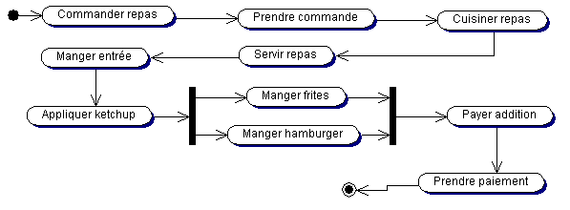
Diagramme d’activité : Exemple
Dîner dans un restaurant
Notes:
The focus has now changed from the customer to the process of dining.

Slide 68
Pourquoi utiliser un diagramme d’activité ?
Un diagramme d’activité est utilisé pour montrer les flux d’activité à différents niveaux :
Processus métier (ou workflow)
Cas d’utilisation
Interaction
Méthode particulière
Plus souple qu’un diagramme de flux conventionnel
Peut représenter des traitements parallèles
Peut montrer les correspondances avec les objets et les classes impliquées

Slide 69
Actions
Une action représente une étape dans un processus ou dans l'exécution d'un algorithme
Le symbole d'une action dans UML 2.0 est un rectangle aux coins ronds
Cuisiner repas

Slide 70
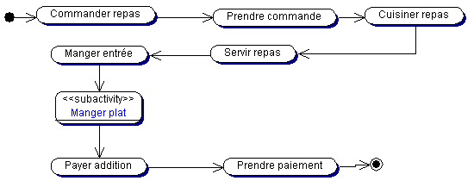
États sous-activité
Un état sous-activité est l’équivalent, dans le diagramme d’activité, de l’état composite
Contient un diagramme d’activité interne
Le diagramme interne peut être représenté à l’intérieur de l’état sous-activité ou défini sur un autre diagramme

Slide 71
Décisions
Une décision “Si-alors-sinon” est représentée en utilisant des conditions de garde exclusives autour d'une icône en forme de losange
Identique à l'icône utilisée sur les diagrammes de flux traditionnels
La condition standard else peut être utilisée
Une icône en forme de losange indique également une jonction de flux provenant de diverses transitions entrantes

Slide 72
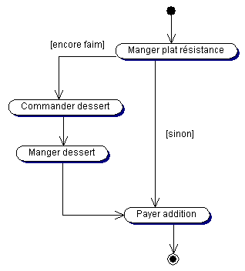
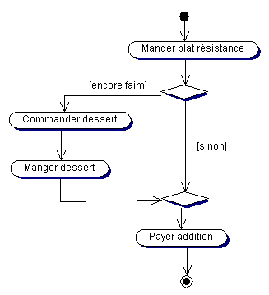
Décisions : Nouvelle et ancienne notations
Avant UML 2.0
UML 2.0

Slide 73
Fork et join conditionnels
Un fork représente un flux d’activité qui se sépare en plusieurs flux exécutés de manière concurrente (en parallèle)
Sur un diagramme d’activité, les flux sortant du fork peuvent être gardés par une condition
On parle alors de fork conditionnel
Les forks conditionnels ne sont pas permis dans les automates d’états
Un join est franchi lorsque tous les flux entrants ont été complètement exécutés
Si certains flux sont gardés par une condition, le join attend uniquement que les flux actifs se terminent

Slide 74
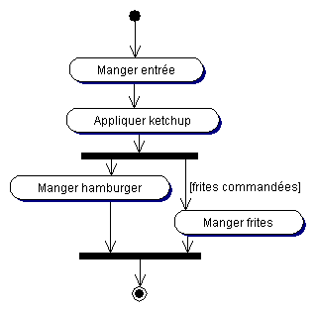
Fork et join conditionnels : Exemple
On ne doit manger les frites que si on les a commandées

Slide 75
Partitions
Un diagramme d’activité peut montrer les responsabilités de chaque objet intervenant dans un algorithme ou un processus métier
Le diagramme est divisé en régions appelées partitions
Avant UML 2.0, les partitions étaient appelées lignes de visibilité (swimlanes)
Chaque partition contient les actions exécutées par un des composants du système
Habituellement, chaque partition correspond à un objet ou à un rôle d’objet
Mais elles peuvent correspondre à une unité organisationnelle dans un modèle métier, un acteur dans un modèle de cas d’utilisation, ou une classe dans un modèle de conception
Notes:
Swimlanes are often used when doing Business Process Re-engineering to show the flow of work between the people involved. Traditional diagrams such as Line of Visibility Models are basically flowcharts with swimlanes on them.

Slide 76
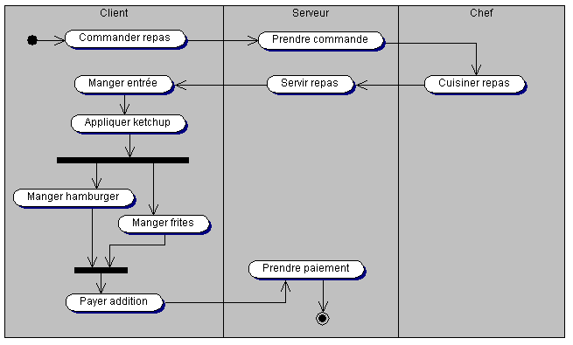
Partitions : Exemple
Notes:
Swimlanes can be horizontal or vertical and don’t need to be perfectly rectangular.

Slide 77
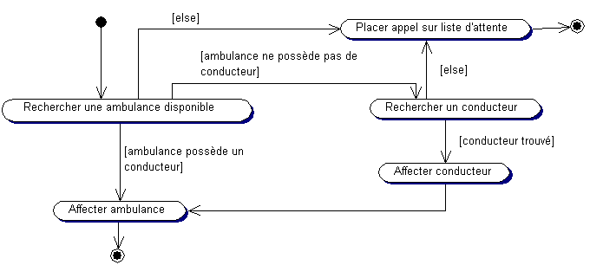
Système d’affectation des ambulances : Diagramme d’activité

Slide 78
Nouvelles fonctionnalités
Les diagrammes d'activité ont été significativement améliorés dans UML 2.0
Ces améliorations sont listées ci-dessous
Les points de connexion (pins)
Montrent les données consommées ou produites par une action
Permettent de spécifier précisément un algorithme sur un diagramme d'activité
Ont pour objectif de permettre l'utilisation d'UML comme langage de programmation graphique
Les connecteurs
Permettent de décrire un diagramme d'activité sur plusieurs pages
Ou d'éviter de croiser graphiquement des flux
Les fins de flux
Montrent où un chemin se termine alors que les autres poursuivent (en parallèle) l’activité en cours

Slide 79
Nouvelles fonctionnalités : Exemple
point de connexion
Commander repas
connecteur
commande entrée
commande plat
Prendre commande
A
A
Cuisiner repas
Calculer addition
fin de flux

Slide 80
Diagrammes globaux d'interaction
Le diagramme global d'interaction (interaction overview diagram) est nouveau dans UML 2.0
Un diagramme d'activité dans lequel une ou plusieurs des activités sont détaillées sous forme de diagramme de séquences
Peut être émulé dans les AGL actuels en liant certaines actions d’un diagramme d’activité à des diagrammes de séquence existant par ailleurs

